Slide 1
第18讲、国际收支
经济学原理
NSD经济学双学位2017年秋季学期
卢锋

Slide 2
主要内容
1）国际收支经常账户
2）国际收支资本账户
3）国际收支失衡定义
4）中美外部失衡镜像关系
  事例讨论：“一带一路”的经济逻辑和影响

Slide 3
国际收支帐户
记录开放环境中特定时期一国与别国交易活动的统计账户称作国际收支帐户（balance of payments accounts）。
1）记录商品劳务进出口和收入转移等活动的经常帐户（current account）。
2）记录资产（股票、债券、外汇、厂房）交易活动的资本和金融帐户，简称资本帐户(capital account)。

Slide 4
经常帐户分类（1）
1）商品贸易或有形贸易(Tangible )。中国从加拿大进口小麦，向欧洲出口纺织品等。是经常帐户中最重要项目。
2）服务贸易，包括运输、旅游、通讯服务、建筑服务、保险服务，以及咨询、广告等商业服务等等。又称无形贸易(Intangible)。

Slide 5
经常帐户分类（2）
3）收益包括职工报酬和投资收益两类。中国人在国外获得的工资，奖金，股票红利，债券利息等；外国人在中国获得工资、奖金、红利、利息等。
4）经常转移包括政府与民间相互捐赠等发生的收入转移。

Slide 6
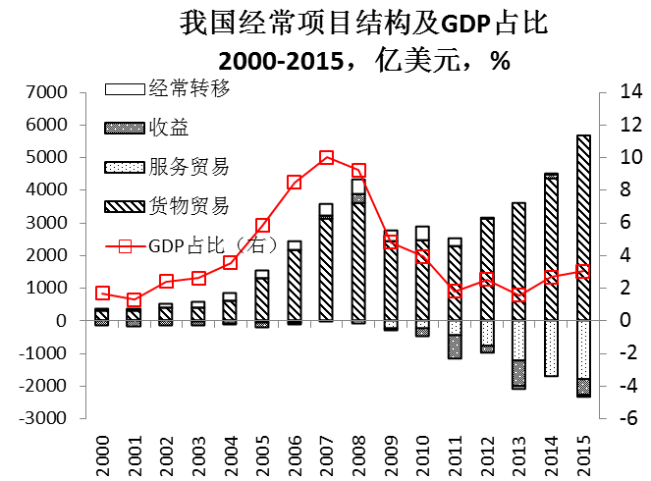
中国经常账户
China’s current account structure and its balance as share of GDP (2000-2015, $ 00 million, %
transfer
income
Service trade
Goods trade
Share GDP

Slide 7
资本帐户分类
1．资本项目：固定资产所有权国际间转移，债权人不索取任何回报而取消债务等资本转移，非生产和非金融性资产如专利、版权、商标权收买或放弃。
2．金融项目：“直接投资”“证券投资”与“其它投资（如贸易信贷）”等三个子项目。
3．储备资产：一国货币当局拥有的可用于国际支付的外国资产，包括货币黄金、外汇、在国际货币基金组织（IMF）储备头寸等。

Slide 8
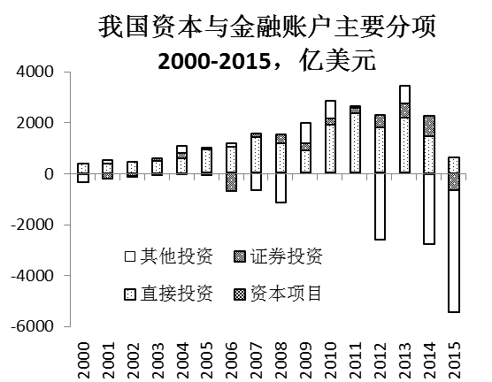
中国资本和金融账户

Slide 9
差错与遗漏
国际收支账户理论上应满足定义关系：
“经常项差额+资本项差额+储备变动=0”
然而由于统计过程误差、资本非法抽逃等因素，实际数据不一定满足上述定义式。
设立“差错和遣漏（errors & omission）”项，以保证国际收支帐户形式上平衡：
“经常项+资本项+储备变动+差错遗漏= 0”

Slide 10
资本流动与资本帐户开放
资本流动三种形式：
1）国际信贷 (International loans)
2）直接投资 (Foreign direct investment)
3）证券投资 (Portfolio investment)
资本账户开放指一国从对资本流动高度管制和完全禁止状态，转向允许资本相对自由流动状态。从发展中国家外部融资角度看，表现为利用外资及相关战略选择过程。

Slide 11
国际信贷
与国内居民、企业、政府之间借贷关系具有类似原理：
对于放贷国（lender country)，国际信贷意味着储蓄和富余资金获得较高收益。
对于借入国 (debtor country)，国际信贷有助于克服储蓄不足和资金缺口，通过投资和跨期消费安排促进经济增长和提高福利水平。

Slide 12
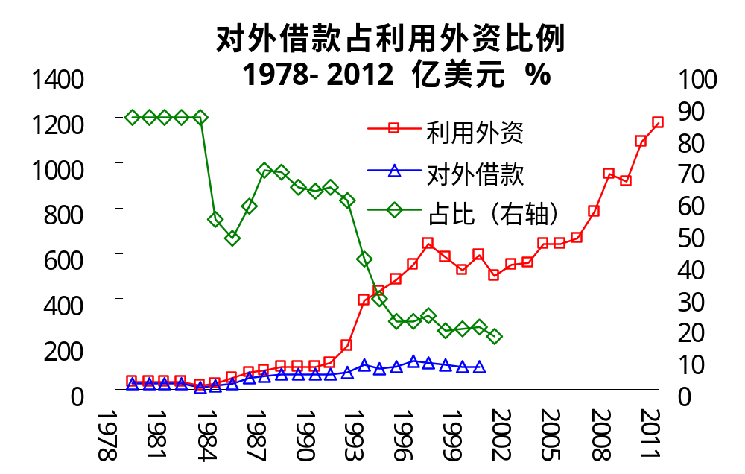
中国国外借款
历史上从国外银团专项借款；
粮食危机期间短期贸易信贷；

Slide 13
外商直接投资
外商直接投资（FDI）一国企业通过投资或并购方式在外国建立或拥有工厂和企业进行生产并参与管理的投资行为。
对资本输入国企业来说，FDI有可能实现利用对象国要素比较优势和国内市场两大利益！
对于资本接受国来说，FDI有助于得到发挥劳动力等要素比较优势、吸收国外先进技术和管理经验、克服储蓄不足和资金短缺困难，促进本国经济较快增长！

Slide 14
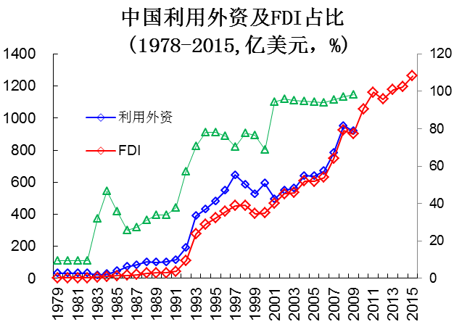
我国利用FDI

Slide 15
证券投资
从接受国角度看，证券资产比较容易在资本市场上变现，其流动性远远高于厂房，设备这类实物资产，比较容易从投资国抽逃。
出于短期动机大进大出的投资称为“热钱”或“燕子资本”。东南亚金融危机直接导因于短期资本密集抽逃有关！

Slide 16
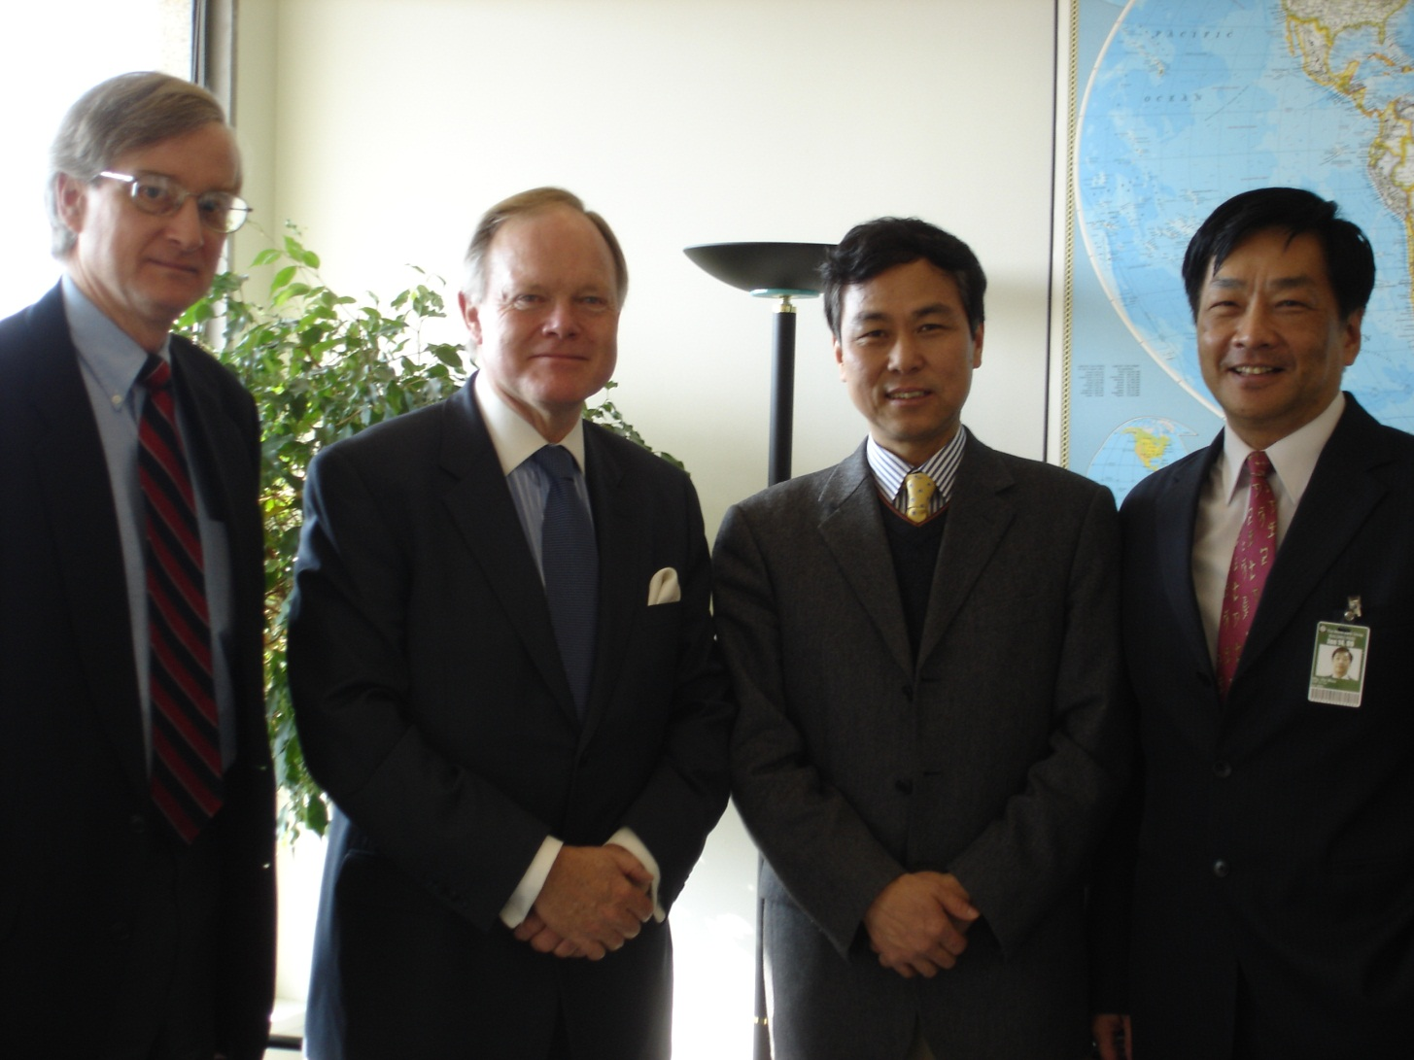
证券投资
从投资方角度看，直接投资和其他投资都有风险！世界银行设立多边投资担保公司（MIGA）！
第18讲国际收支卢锋

Slide 17
中国审慎开放证券投资市场
B股正式名称是人民币特种股票。B股是以人民币标明面值、以外币认购和交易币种、以我国建立的股份有限公司为投资对象、在境内（上海、深圳）证券交易所上市交易。
最初B股只对国外投资者开放，限于外国的自然人、法人和其他组织，香港、澳门、台湾地区的自然人、法人和其他组织，定居在国外的中国公民。后来国内投资者只要有美元就可以开户投资。

Slide 18
审慎开放证券市场：QFII
QFII（Qualified Foreign Institutional Investors）作为经核准的合格境外机构投资者，在一定管制下汇入一定额度外汇资金并转换为当地货币，通过专门账户投资当地证券市场，其资本利得、股息等经审核后可转为外汇汇出。
台湾、韩国等20世纪90年代初设立和实施这种制度。2002年11月我国《合格境外机构投资者境内证券投资管理暂行办法》正式出台。2006年5月开始有瑞士银行、野村证券、摩根士丹利、花旗、高盛等获得投资资格和额度。瑞士银行2006年7月9日率先试水A股。

Slide 19
审慎开放证券市场：QDII
Qualified Domestic Institutional Investors（合格境内机构投资者）英文字母缩写：在本币资本项不可兑换、资本市场未完全开放条件下，在一国境内设立、经该国有关部门批准、允许境内机构投资者投资境外资本市场的股票、债券等有价证券的一项投资制度。
动因之一来源于世纪初香港金融局为解决“北水南调”、引内地资金活跃香港证券市场、重振香港经济的设想。 2003年我国筹办QDII，历经筹划阶段、试点扩大阶段、加速发展阶段。

Slide 20
审慎开放证券市场：QDII
推出QDII制度直接目是为进一步开放资本账户，以创造更多外汇需求，使人民币汇率更加平衡、更加市场化，并鼓励国内更多企业走出国门，从而减少贸易顺差和资本项目盈余，直接表现为让国内投资者直接参与国外的市场，并获取全球市场收益。
但是QFII与QDII一字之差，收益也是一红一绿方差，背后不仅是投资策略和技术问题，也是中国生产率追赶背景下内外投资整体收益系统差异的结果！

Slide 21
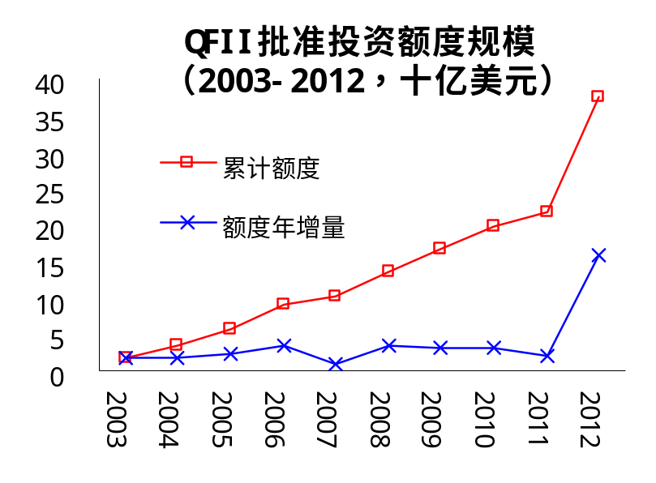
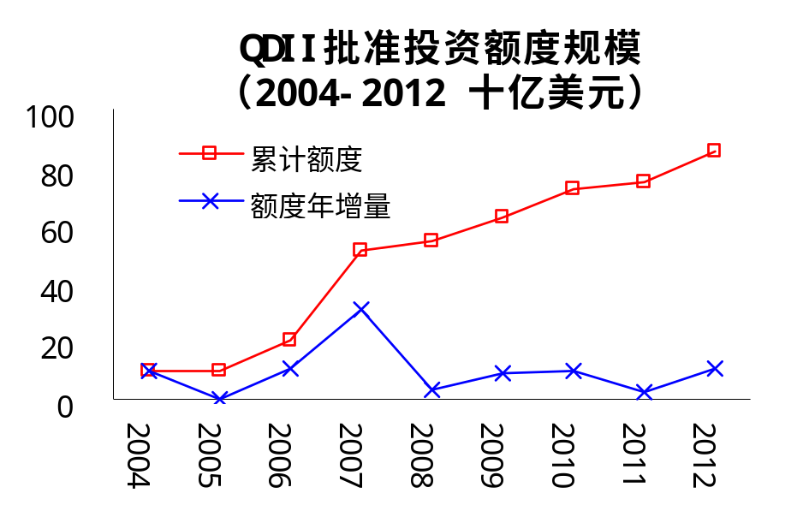
QFII和QDII批准额度增长

Slide 22
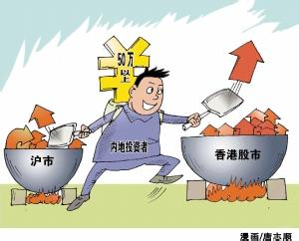
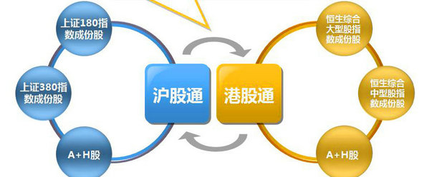
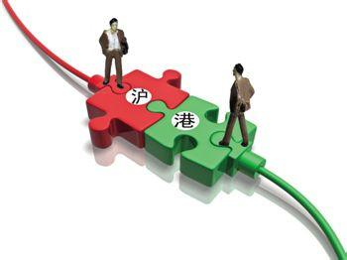
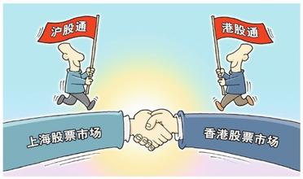
沪港通：资本市场开放进展

Slide 23
沪港通：资本市场开放进展
2014年11月17日开始，上海证券交易所和香港联合交易所允许两地投资者通过当地证券公司买卖规定范围内的对方交易所上市的股票，开始沪港股票市场交易互联互通机制。
试点初期，沪股通的股票范围是上海证券交易所上证180指数、上证380指数的成份股，及上交所上市的A+H股公司股票。港股通股票范围是港交所恒生综合大型股指数、恒生综合中型股指数的成份股和同时在香港联合交易所、上海证券交易所上市的A+H股公司股票。双方可根据试点情况对投资标的范围调整。
试点初期，香港证监会要求参与港股通的境内投资者仅限于机构投资者，及证券帐户及资金帐户余额合计不低于50万元的个人投资者。

Slide 24
外部不平衡概念定义
教科书定义外部不平衡，一般指一国国际收支账户某些项目（如贸易或经常项目等）余额不等于零。这样定义的外部不平衡，在全球化时代可能属于常态现象，并可能有积极功能。
例如一国利用外部储蓄投资于国内瓶颈部门，既有利于本国经济发展，也为资本较充裕国提供合意投资机会。由此派生一定程度经常和资本项目不平衡具有经济合理性。

Slide 25
外部不平衡概念定义
实际讨论外部失衡包含“度”的界定，指超过某种“合理限度”的“过度外部不平衡”。通常从两方面观察“度”。
一是从动态过程看，指一国贸易或经常账户收支盈余绝对规模或相对GDP比例值单向、持续、显著变动。
二是从现有程度看，指依据某种学理和经验分析，不平衡已达到或超过某个或一组临界值。

Slide 26
外部失衡问题古老性和当代性
外部不平衡调节可追溯到18世纪英国经济学家休谟对金本位下“价格-铸币流动机制（the price specie-flow mechanism）”自动调节机制分析：
逆差（顺差）——黄金流出（流入）——本币贬值（升值）——调节逆差（顺差）……
然而过去几十年特别是晚近十来年，全球主要经济体外部不平衡出现多方面前所未有特点，并与美国金融危机和欧洲债务危机具有联系。

Slide 27
当代外部失衡特征之一
一是与早先有关理论和经验比较，主要顺差与逆差国分布格局显著改观。
早先理论认为，发展中国家经济快速增长通常面临储蓄不足和贸易逆差“双缺口”，需外部资本流入助推经济增长。发达国家经济成熟储蓄较多和投资回报较低，乐于输出资本。
当代外部失衡表现为最富裕国家如美国经常账户逆差空前增长，发展中国家如中国顺差持续上升。

Slide 28
当代外部失衡特征之二
欧元问世后，欧元区成员国之间国际收支不平衡快速加剧。
如希腊等南欧国家持续出现高达两位数外部逆差占比，同时北方国家如德国等则累积巨大顺差。

Slide 29
当代外部失衡特征之三
大宗商品出口国外部平衡状态呈现更加多样化类型。
有的如石油输出国持续保持大量经常账户顺差，并通过主权基金方式将顺差储蓄在全球金融市场投资配置。
也有大宗商品出口国如澳大利亚多年维持大量经常账户赤字，并通过持续外部私人融资得以平衡。

Slide 30
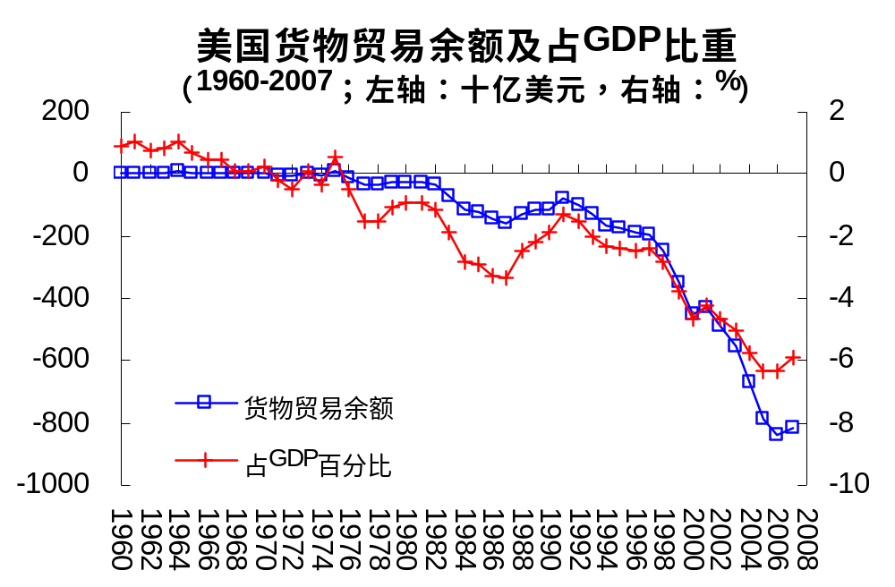
美国国际收支不平衡发展
美国货物贸易三次逆差失衡：70年代初首次出现60亿美元逆差。第二次高峰1987年达到1600亿美元，占比3.4%。第三次2006年8400亿美元，占比6.35%。

Slide 31
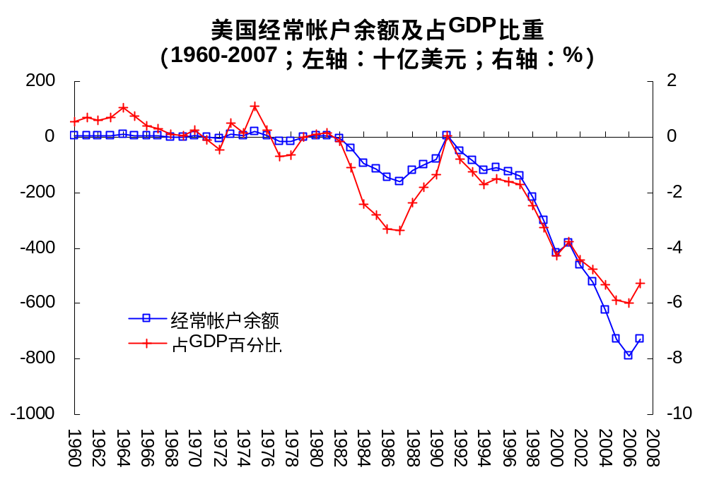
美国国际收支不平衡发展
伴随经常账户三次失衡。2006年总额接近7900亿美元，占GDP比重近6%；2007年回调到7300亿美元和5.3%。——构成金融危机的重要背景！

Slide 32
美国逆差伙伴国构成三阶段演变
60-70年代主要是欧洲逆差减少和日本等国顺差增加（“北北贸易”格局），表现为资本净流出减少和NIIP净正值下降。
80年代主要是日、欧、加等发达国家，东亚四小和石油输出国发挥重要作用，NIIP历史性进入负值时期。
“日、欧、加”与OPEC对新一轮不平衡仍有重要作用，但是中国成最大顺差贡献国。

Slide 33
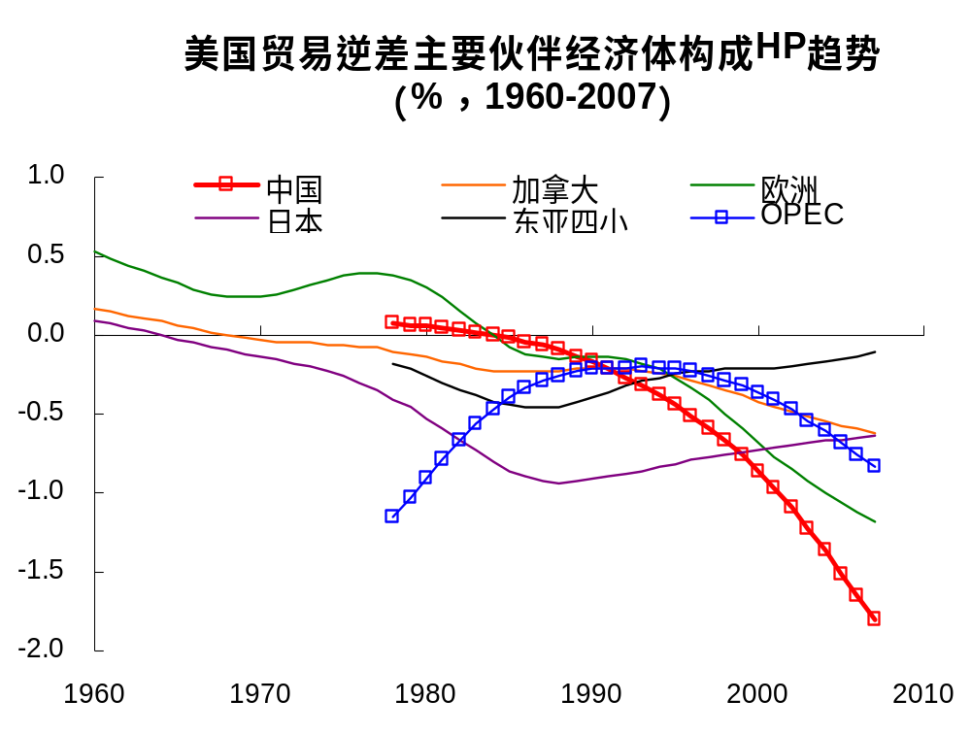
美国逆差镜像关系国别构成

Slide 34
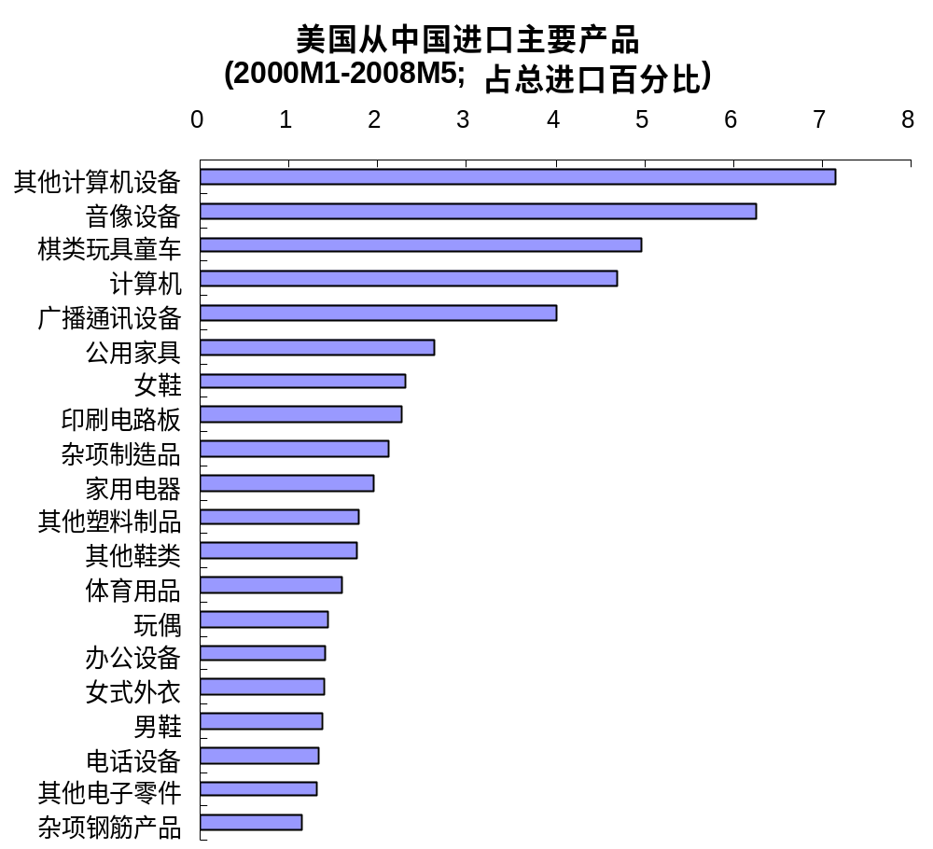
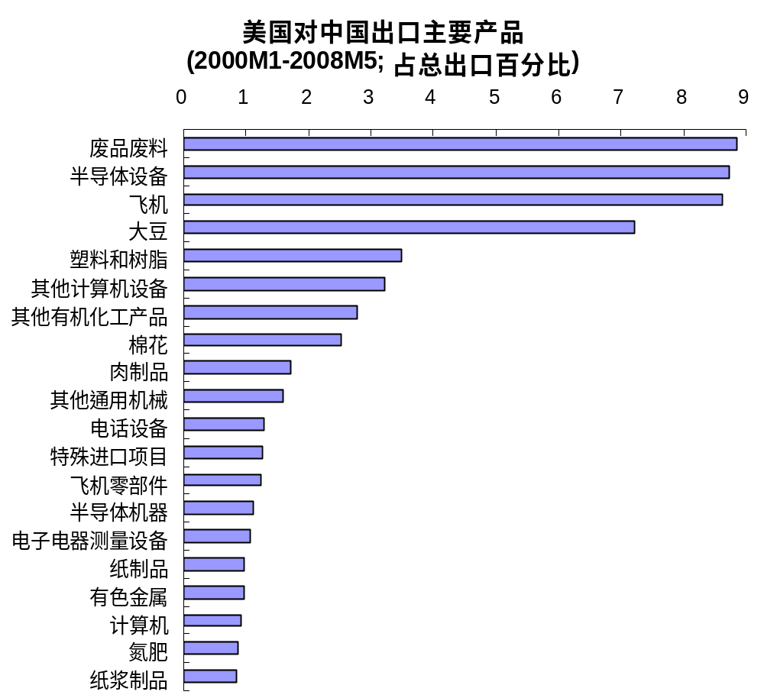
中美进出口若干重要6位数商品

Slide 35
什么是“一带一路”？
东亚与欧洲经济圈“中间广大腹地国家”共同合作谋发展的行动规划。相关国家基于但不限于古代丝绸之路的范围，各国和国际、地区组织均可参与。
“一带”即“丝绸之路经济带”重点畅通三条线：
  1）中国经中亚、俄罗斯至欧洲（波罗的海），2）中国经中亚、西亚至波斯湾、地中海；3）中国至东南亚、南亚、印度洋。
“一路”即“21世纪海上丝绸之路”重点方向：
  1）从中国沿海港口过南海到印度洋，延伸至欧洲；2）从中国沿海港口过南海到南太平洋。

Slide 36
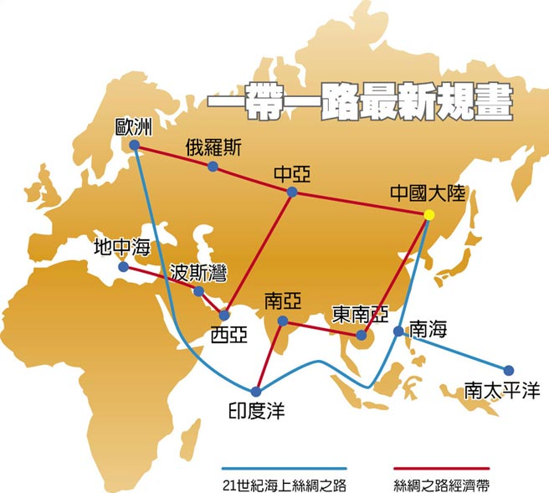
“一带一路示意图？

Slide 37
全方位互联互通的基本方针
习近平主席指出，互联互通应该是基础设施、制度规章、人员交流三位一体。
中国政府发布“愿景与行动”，全面阐述“五通”领域具体内涵：政策沟通、设施联通、贸易畅通、资金融通、民心相通。

Slide 38
“六个中国”
——“一带一路”的经济逻辑
我国发展特定阶段生产技术能力与开放宏观经济两方面条件：
1）生产技术能力优势条件：
    “中国制造”+“中国建造” +“中国创造”
2）开放宏观经济优势条件：
    “中国储蓄”+“中国投资”+“中国储备”

Slide 39
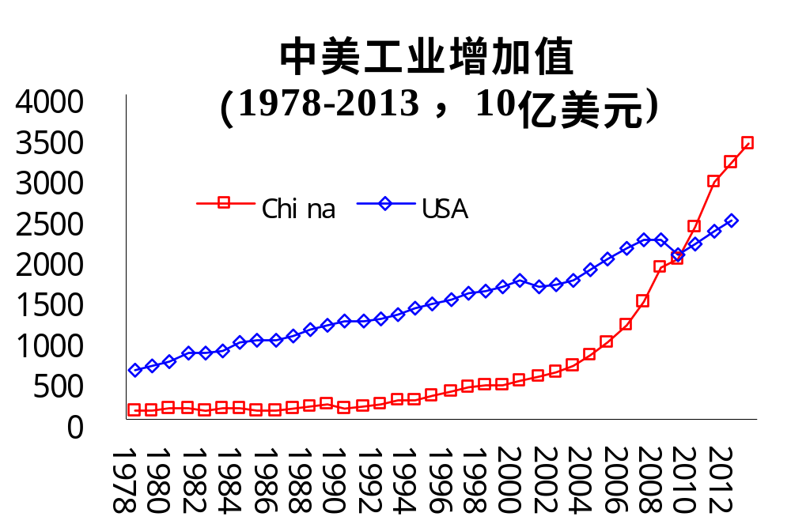
“中国制造”：中美工业规模比较
2010年美元衡量中国工业制造规模第一次超过美国，目前是美国1.3倍左右。工业生产结构与大规模开发阶段需求特定契合度更高！
2013年3.2万亿
2012年2.5万亿
2010年

Slide 40
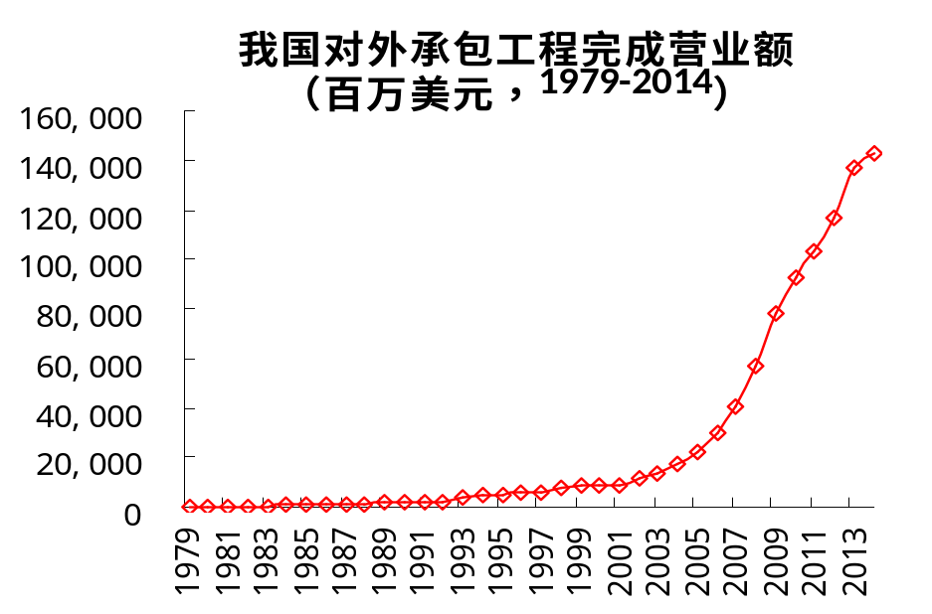
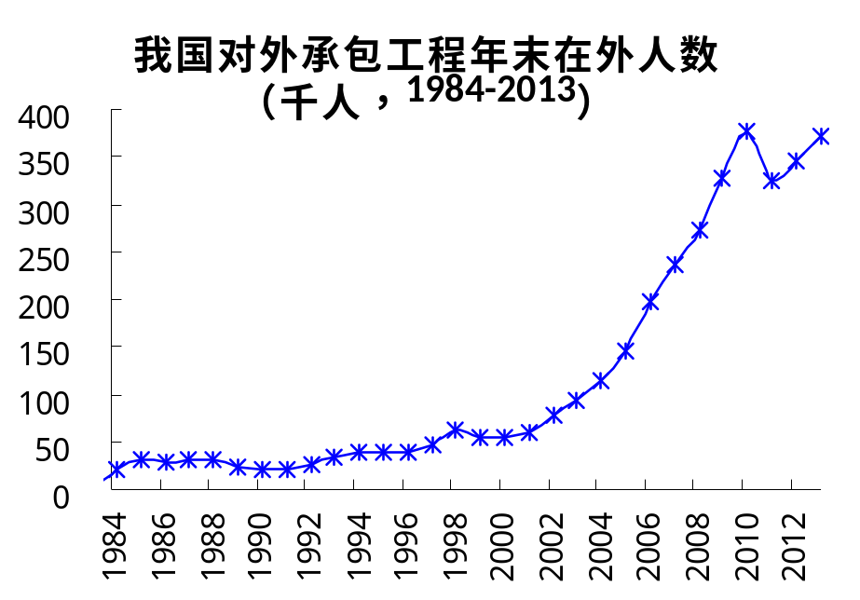
“中国建造”：对外工程承包规模
对外承包工程完成额，从世纪初不到100亿美元，上升到去年1400多亿美元。承包工程年末在外员工数从世纪初5万多人，上升近年30多万人。

Slide 41
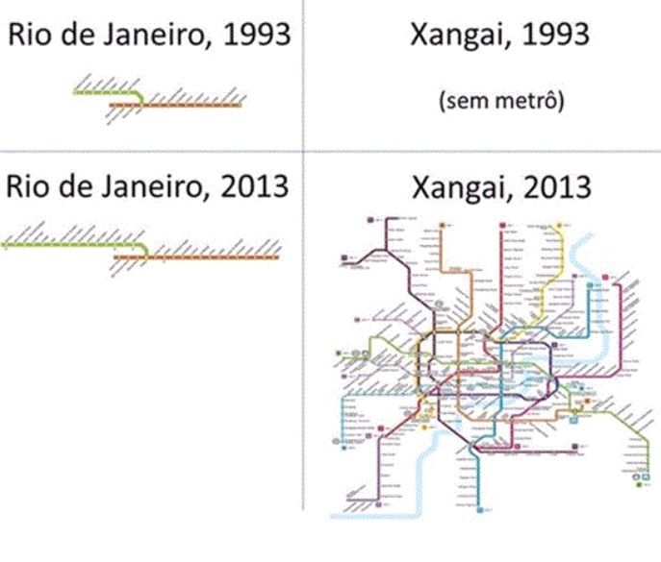
一则案例显示中国建造能力……
中国与巴西两城市地铁系统比较
里约热内卢
（Rio de Janeiro，1993)
上海（Shanghai，1993)
没有地铁（一号线1990年初开工，1994年底建成）
上海（Shanghai，2013)
里约热内卢
（Rio de Janeiro，2013)
Source: SLJ Macro Partners and @conradhackett
Quoted from Steven Roach “Financial Reforms in China”, U.S. - China Economic Dialogue June 5-8, 2015, Beijing

Slide 42
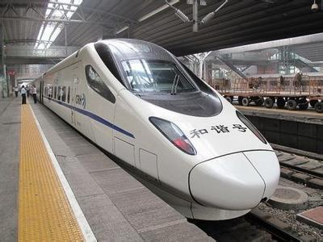
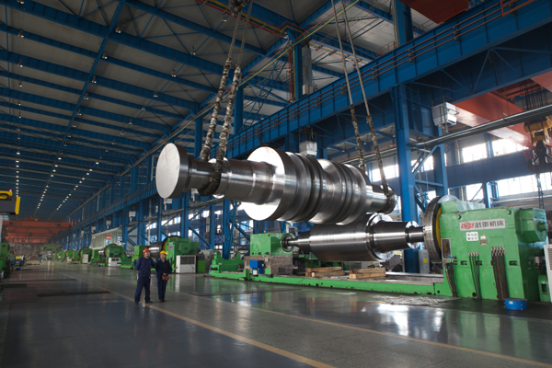
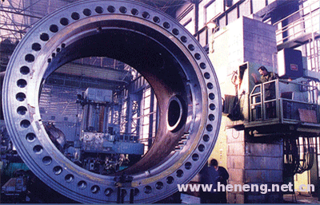
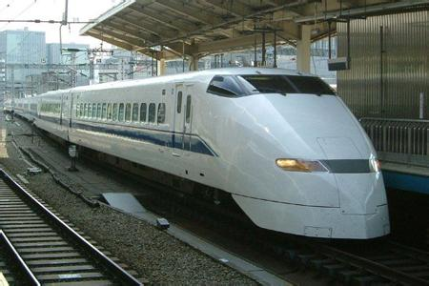
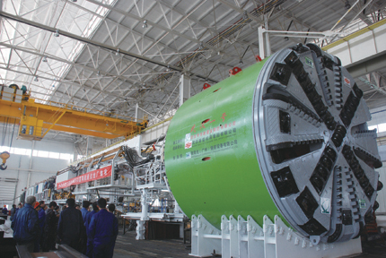
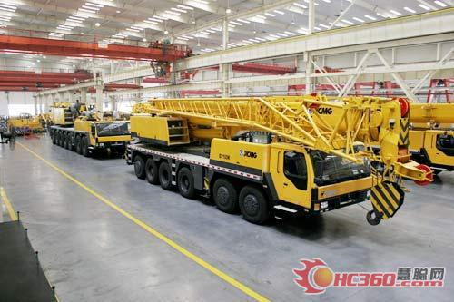
中国部分领域形成引领和创造能力
在高铁、大型设备、工程建造等领域，技术集成创造、产品创造、标准创造能力正在形成和发展……

Slide 43
基础设施投资的储蓄约束
据估计，“在2010-2020年，亚洲各国国内总体需要在基础设施领域投资大约8万亿美元。……11年内每年需要7500亿美元投资”。
但是世界银行2013年财年为全世界提供的基础设施投资只有240亿美元左右。亚行近年总融资额只有200-300亿美元，其中较大部分要用于区域内减少贫困、教育卫生等民生措施。
2012年部分东盟国与国际机构建立东南亚基础设施基金，初始运营资金只有4.85亿美元，相对巨大投资需求可谓杯水车薪。

Slide 44
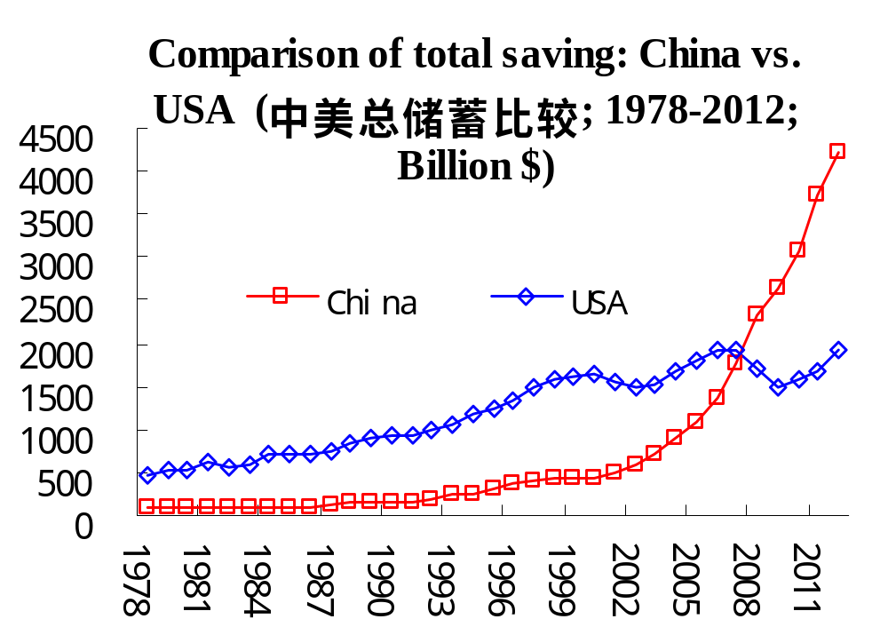
“中国储蓄”：中美储蓄规模比较
2008年美元衡量中国国民储蓄规模第一次超过美国，目前是美国两倍以上。
$4.236 trillion
$1.928 trillion
2008

Slide 45
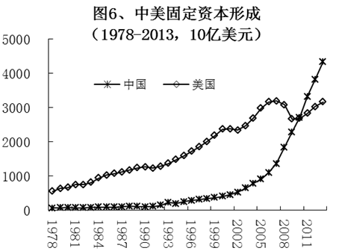
“中国投资”：中美投资规模比较
世纪初中国资本形成规模只有美国五分之一，2010年中国资本形成规模第一次超过美国，2013年约是美国1.37倍。中国有能力保持国内投资需求较快增长同时，帮助沿线国家进行大规模的基础设施投资。

Slide 46
“外汇储备”两方面支持作用
一是大规模外汇储备有助于应对外部金融形势的动荡与冲击，保证“一带一路”战略实施及相应投融资局面保持内在稳定性。
二是在区域内货币仍未普遍国际使用前提下，美元仍承担国际结算和支付手段。在有关工程项目需要在区域外配套采购场合，美元提供的国际支付流动性。
不过外汇储备在这里作用可能没有一般想象得那么大。

Slide 47
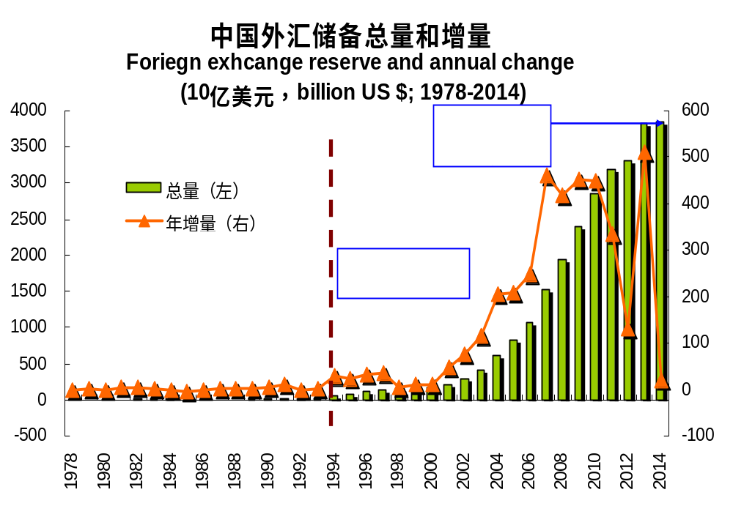
“外汇储备”及其功能？

Slide 48
“一带一路”多重影响（1）
第一、将开拓更具全方位特点的开放格局
  早先中国处于全球产业链低端，通过加工贸易参与国际分工，主要表现为承接发达国家劳动密集型产业，向发达国家输出加工品。
  随着近年进入中等收入水平国家，经济发展与结构提升对开放格局提出更高要求。
  共建“一带一路”是中国“构建全方位开放新格局，深度融入世界经济体系”的重大部署，也是“开展更大范围、更高水平、更深层次的区域合作，共同打造开放、包容、均衡、普惠的区域经济合作架构”的战略举措。

Slide 49
“一带一路”多重影响（2）
第二、培育国内、区域以至全球范围新经济增长点
  在国内经济面临周期调整压力形势下，结合共建规划适当追加相关地区与行业配套投资，增加外建项目配套设备出口，有助于国内短期与长期增长。
  沿线国家由于受基础设施缺乏等硬件条件与体制政策不完善等软件条件制约，发展潜力未能得到充分释放。共建“一带一路”对症施策，有助于中国与沿线国家更好实现经济较快可持续发展目标，并对培育全球经济新增长点做出贡献。

Slide 50
“一带一路”多重影响（3）
第三，改进完善国际经济与金融治理架构。
  提升21世纪经济全球化水平，需改进完善全球治理结构。在守成大国对全球治理架构“存量改革”消极拖延形势下，用建设性方式进行“增量改革”有重要意义。
  “一带一路”探索合作发展新路径，对现存治理结构在有效解决当代发展问题局限性方面有质疑补救含义。
  创建亚投行等新机构，是“增量改革”关键举措，将对改进完善现有体系产生深远影响。

Slide 51
“一带一路”多重影响（4）
第四，推进人民币国际使用的历史进程。
  随着全球经济格局演变，国际货币体系会相应调整。伴随中国经济体量增大及全球相对地位提升，人民币在国际交易范围逐步增加使用是大势所趋。
  本币国际化是大国经济开放成长的自然历史过程，对货币发行国意味着责任和担当。它不宜成为短期政策目标，甚至也不是可选择的政策工具。
  共建“一带一路”将探索使用区域内货币进行贸易结算与发债融资等金融与货币合作新途径，人民币国际使用将获得前所未有机遇。

Slide 52
**“一带一路”多重影响（5）
第五，改善外部资产负债与收支结构
  过去十年中国对外资产负债快速扩大。NIIP数据显示：对外资产从2004年9291亿美元上升到2014年64087亿美元，对外负债从6527亿美元升到46323亿美元，净资产从2764亿美元到17764亿美元。
  资产负债结构不合意，虽有巨额净资产却遭遇净值负收益。如2014年对外资产61%是收益较低的官方外汇储备，对外负债58%是回报率较高的外商直接投资，国际收支平衡表的投资收益为逆差599亿美元，二者收益率差异为负2.7个百分点。
  “一带一路”将拓宽中国以非外汇储备形式持有外部股权债权空间，有利于提高中国储蓄在国外配置效率，有利于为沿线国家经济发展与民生改善做贡献，有利于改善我国对外资产负债结构。

Slide 53
“一带一路”风险与困难（1）
第一、处理大国关系的困难与挑战
  美国作为守成大国，会较多从竞争角度看待“一带一路”。不过美国也在实施“新丝绸之路倡议”和“印太经济走廊”战略，与“一带一路”有潜在合作空间，有关政策未来变化不确定性较大。
  俄罗斯对“一带一路”有复杂感受，如何协调与俄罗斯这个重要战略伙伴国关系有特殊敏感性与微妙性。
  欧洲、印度与中国参与“一带一路”较多合作意愿，不过也会在地缘政治与具体合作方式上存在取向差异。
  日本会比较抵触，然而日本与一些沿线国家经贸与援助关系与“一带一路”也不无交集。
  大国崛起管理大国关系始终是难点。共建“一带一路”越是取得阶段性成效，激活的潜在风险因素可能更大。

Slide 54
“一带一路”风险与困难（2）
第二，处理沿线小国关系也面临难题。
  像巴基斯坦这样全天候好伙伴并不多。如菲律宾、越南等国也积极参与创设亚投行，显示“一带一路”具有互利共赢性质。然而如何与这些国家具体合作显然有特殊制约因素和困难。由于历史原因，蒙古国参与共建“一带一路”难免会多一些考量。
  历史上丝绸之路沿线国家，总体积极参与共建“一带一路”。然而如有关专家指出：“今天一路一带上的许多国家尤其是小国，在古代丝绸之路的时候，并不是我们平等的伙伴而是我们的藩属。丝路时代的回忆对于他们来说，可能并没有我们想象的那样美好”。历史记忆中不美好因素，也可能转化为影响合作的交易成本。

Slide 55
“一带一路”风险与困难（3）
第三、工程项目实施有更多困难与风险
  一是体制政策风险
    沿线国家即便在政治上有合作意愿，在体制政策层面仍可能有大量协调困难：如特定项目用地能否及时到位，繁复的海关检验程序能否简化，汇率波动与外汇政策变动等，都会给本来可能互利共赢的项目蒙上阴影。
  二是经营管理风险
    中国企业走出去在国外面临全新的社会、经济、政治、法律、文化环境，在生产流程、质量控制、员工管理等方面都会遇到新困难，简单采用国内行之有效方法可能会“水土不服”。

Slide 56
“一带一路”风险与困难（4）
第三、工程项目实施有更多困难与风险（续）
  三是生态环境风险
    大型基础建设与工业投资项目必然伴随对自然生态环境系统的某种人为干预，受到技术可行性、预期赢利性与环境可持续性等三重变量的相互制约。虽然保护生态环境是共建“一带一路”基本方针之一，在具体工程项目设计和实施上如何统筹兼顾多重目标，仍会面临选择困难。
  四是经济与政局变动风险
    近年国外投资经常遭遇形势变化导致已确定项目被取消的冲击。如2014年中资企业在墨西哥投标获得一个数十亿美元高铁项目，2015年初被墨政府以形势变化为由取消。投资国执政党更替、政局动荡或内战爆发，都会对已确定或在建项目带来颠覆性影响，甚至对我设备财产甚至人员安全带来威胁。

Slide 57
“一带一路”风险与困难（5）
第四、企业能力建设面临挑战
  大规模共建“一带一路”是新生事物，企业是共建“一带一路”的中坚力量。企业与机构能否学习能力如何，能否在大规模走出去同时把握好经济效益与社会责任关系，做到技术过硬、管理到位、效益良好、美誉度高，将是决定未来成败的关键。
  亚投行、丝路基金如何贯彻市场化、国际化、专业化原则？如何在项目实施上坚持特色定位又与现有国际金融与发展机构有效合作？内部治理如何做到既高效决策又集思广益，都存在在实践中逐步摸索改进与完善。

Slide 58
“一带一路”风险与困难（6）
第五，如何正确看待“一带一路”战略与国内深化改革关系也可能存在认识风险。
  亚投行彰显中国改革发展成就与影响力提升，媒体热议扬眉吐气是大国崛起阶段的正常合理心态。不过公共欣慰感也可能传导一种潜在认识偏颇，就是把亚投行冲击解读为“中国模式”大功告成而盲目乐观，淡忘国内改革大业仍面临爬坡过坎与壮士断腕的挑战。
  改革开放激活创造力是中国故事的真谛。中国是战后全球化体系与秩序的参与者、建设者、受益者。“一带一路”并非意在颠覆现有全球秩序，也不仅要追求中国利益，而是要与沿线国家共同探索互利共赢发展道路。

Slide 59
“功夫在诗外”：根本条件在深改
共建“一带一路” 是对新时期中国奋发有为新外交方针的检验，也是对中国作为最大新兴经济体引领发展潮流能力的检验。
根本在于中国能否全面深改建构完善开放市场经济体制，能否全面依法治国建成现代国家治理架构与能力，能否经济持续追赶为“一带一路”合作提供生生不已的新动力与新内涵。
在这个意义上，“一带一路”成功根本条件在这个战略之外。

Slide 60
如何应对风险与挑战（1）
1）长期坚持“亲诚惠容”、合作共赢，通过持久努力实现规划目标并获得更广泛诚挚的认同。
2）中国企业走出去要找准定位，谋而后动，发挥核心竞争力，避免一哄而起一拥而上。
3）项目设计实施需重视兼顾市场赢利与社会责任目标，避免短期行为与竭泽而渔。
4）重视劳动密集型制造业有序转移，发挥这类转移对承接国就业和经济发展的特殊积极作用。

Slide 61
如何应对风险与挑战（2）
5）项目设计实施应加强与国际机构与发达国家有关机构的务实合作，学习借鉴行之有效的国际经验和方法。
6）要把培训、学位教学与干中学等方式高效结合起来，大力培养各个层次各种类型人才。
共建“一带一路”或有速效，没有速成！只能通过持久努力，才能实现这一愿景的宏大目标。

